Slide 1
Разработка электронного расписания для учебно-методического управления образовательных организаций
Выполнил: Скляр Д. Э.
Группа: 14-ЗИВТ-СПО-01
Руководитель: Нестерова Н. С.

Slide 2
Расписание занятий
Основной элемент системы планирования учебно-воспитательной работы
Трудноразрешимая задача
Отсутствие идеального решения
Зависимость от специфики конкретной образовательной организации

Slide 3
Постановка задачи
Обеспечение ввода данных
Обеспечение редактирования и модифицирования данных
Организация необходимой отчётности
Удобный интерфейс пользователя

Slide 4
Аналоги
«Экспресс-расписание Колледж»
сложность в интеграции в учебный процесс
сложность управления
удовлетворительное юзабилити
«Ректор-Колледж»
маленький функционал
отсутствие обновлений
не поддерживается с 2012 года
Конфигурация «1С: Автоматизированное составление расписания. Колледж»
высокая цена
сложность в эксплуатации и обучении

Slide 5
Проектирование и выбор инструментов разработки
СУБД Microsoft Access 2016
Объектно-ориентированный язык программирования C#
Visual Studio 2017
SQL
Microsoft Access Database Engine 2016

Slide 6
Реализация разработки
Реализация реляционной модели данных
Разработка алгоритма
Разработка пользовательского интерфейса

Slide 7
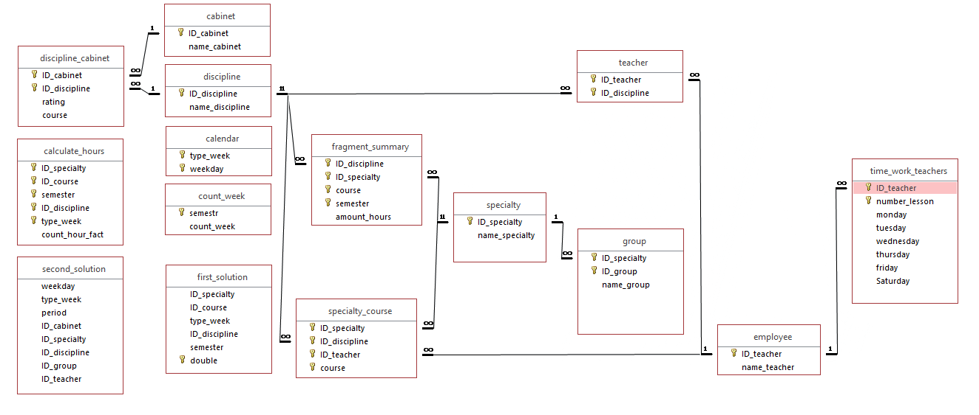
Реляционная модель данных в СУБД MS Access

Slide 8


Slide 9
Эффективность
Действия | B₁, мин | A₁ , мин
Получение оптимального расписания занятий | 330 | 90
Получение необходимой отчётности | 30 | 2
Подготовительные процессы | 60 | 180

Slide 10
Эффективность: «Ректор-Колледж»
Ближайший аналог
Индекс эксплуатационно-технического уровня J
удобство пользовательского интерфейса
скорость доступа к данным
скорость обучения пользователя
необходимая отчётность
нетребовательность к ресурсам
J / J_{аналог} ≈ 1,11

Slide 11
Спасибо за внимание

